Slide 1
おみくじプログラム
15816035 三枝 拓実
15816052 滝浦 良木
15816055 橘 龍一郎

Slide 2
概要
おみくじをページを表示する毎に自動的に引く。
おみくじを引いた結果は乱数を用いてランダムで表示され
「大吉、中吉、吉、末吉、凶、大凶」の6つが存在する。
画面中央下部のボタンを押すことでもう一度引くことも可能。
引いた結果によって、それぞれ個別に
文章を表示する。
どの年代の人も共通して利用できる。
運の良さ | 結果
↑良い | 大吉
 | 中吉
 | 吉
 | 末吉
 | 凶
↓悪い | 大凶

Slide 3
目的
このおみくじを使って一般的な占いと同じく娯楽として楽しむ方法が目的だと考えている。
場合によっては確率の事象として用いられる。あるいは何回か試して合計し如何にどちらがいい結果を残せたかといった楽しみ方も考えられる。

Slide 4
参考資料
Pythonのrandom
https://note.nkmk.me/python-random-randrange-randint/
ＣＳＳアニメーション
https://qiita.com/soarflat/items/4a302e0cafa21477707f
divタグの改行防止
https://qiita.com/ug23/items/4c29dc6fded65766d197

Slide 5
工夫点
乱数を用いるために、views.pyの中で「import random」してrandomモジュールを利用できるようにしたことで、毎回表記が変わるようにした。
おみくじの結果を表示する過程や、「もう一度」ボタンに対してわかりやすいアニメーションを加えた。

Slide 6
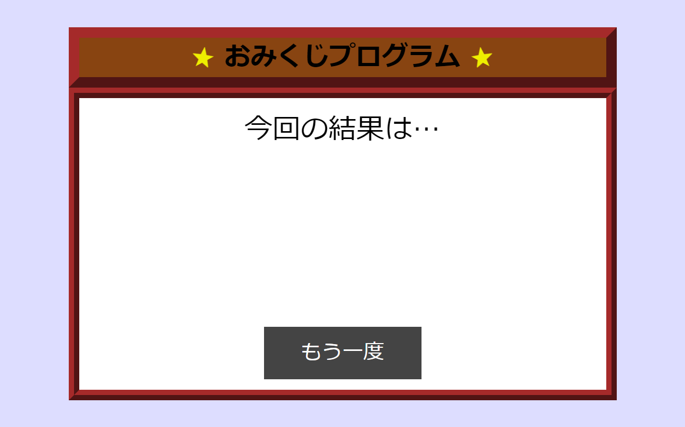
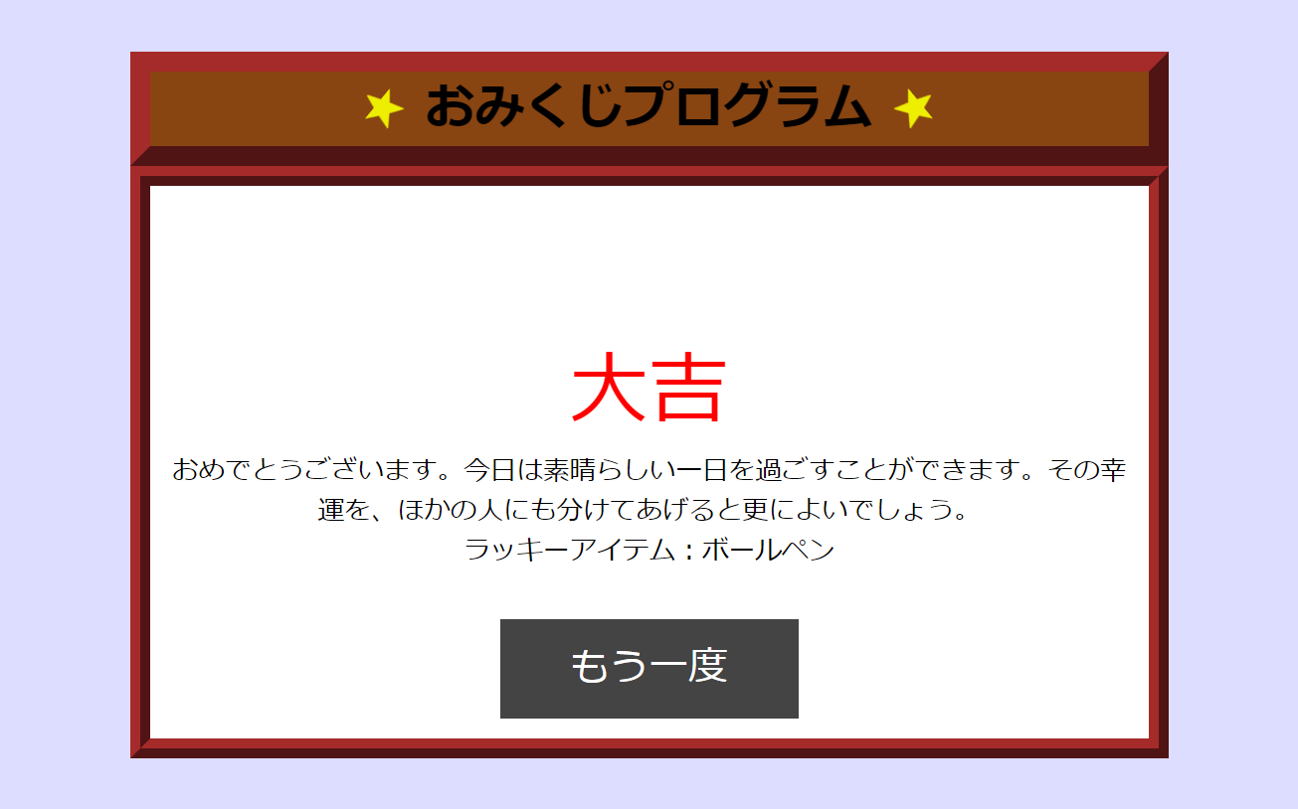
画面キャプチャ
おみくじを開いたとき
アニメーションとともに結果表示
※上記の画像はGoogle Chromeで試したものです。
Microsoft Edge では星の回転が綺麗になりませんでした。

Slide 7
感想
CSSの方はmarginやpaddingの「外側への余白か内側への余白か」の違いをしっかり使い分けてHTMLの表示に影響が出ないようにするのが非常に大変でした。(滝浦)
views.pyが関数として参照されているのに気づかず、テキストファイルの参照がうまくいかなかったのにはとても苦労した。ファイル一つだけでなく、全体を見て考えることが重要だと学ぶことが出来た。(三枝)
この授業では、心機一転先生が変わったあと早々に欠席をしてしまい、常に追いかける展開の取り組みとなってしまった。途中高野先生の所へと足を運び、お世話になった事もあり、なんとか落ち着く形にできたのではないかと思います。また、ペアのチームメイトの協力も大きく力不足の自分を助けてくれたことも大きかったです。(橘)

